Slide 1

Open Source Based Design Class
16 Group
세탁기 자리 확인 서비스
프로젝트 제안서
스마트시스템소프트웨어 FindSit 팀
20192935 최인준, 20192904 박재현, 20142779 박광태
2019년 11월 4일

Slide 2
목차
1. 프로젝트 개요
2. 프로젝트 상세 설명
3. 기대효과
4. 시스템 아키텍쳐
5. 시스템 구현 계획
6. 추진 계획
7. 외부 오픈소스 활용 사항

Slide 3
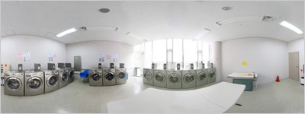
1. 프로젝트 개요

Slide 4
2. 프로젝트 상세 설명

Slide 5
3. 기대효과
+ 세탁기 서비스 뿐만 아니라 다른 서비스로 발전 가능

Slide 6





4. 시스템 아키텍쳐
1
2
3
00:11
OFF
10:37
00:00
라즈베리파이
카메라
클라우드 서버
1. 카메라가 세탁기로부터 상태값을 읽는다.
2. 서버에 세탁기의 상태를 지속적으로 업데이트한다.
3. 서버로부터 세탁기의 상태를 읽어 시각적으로 표현한다.
세탁기 LED 화면

Slide 7

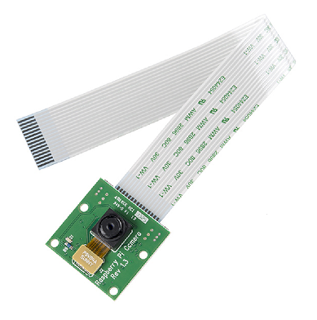
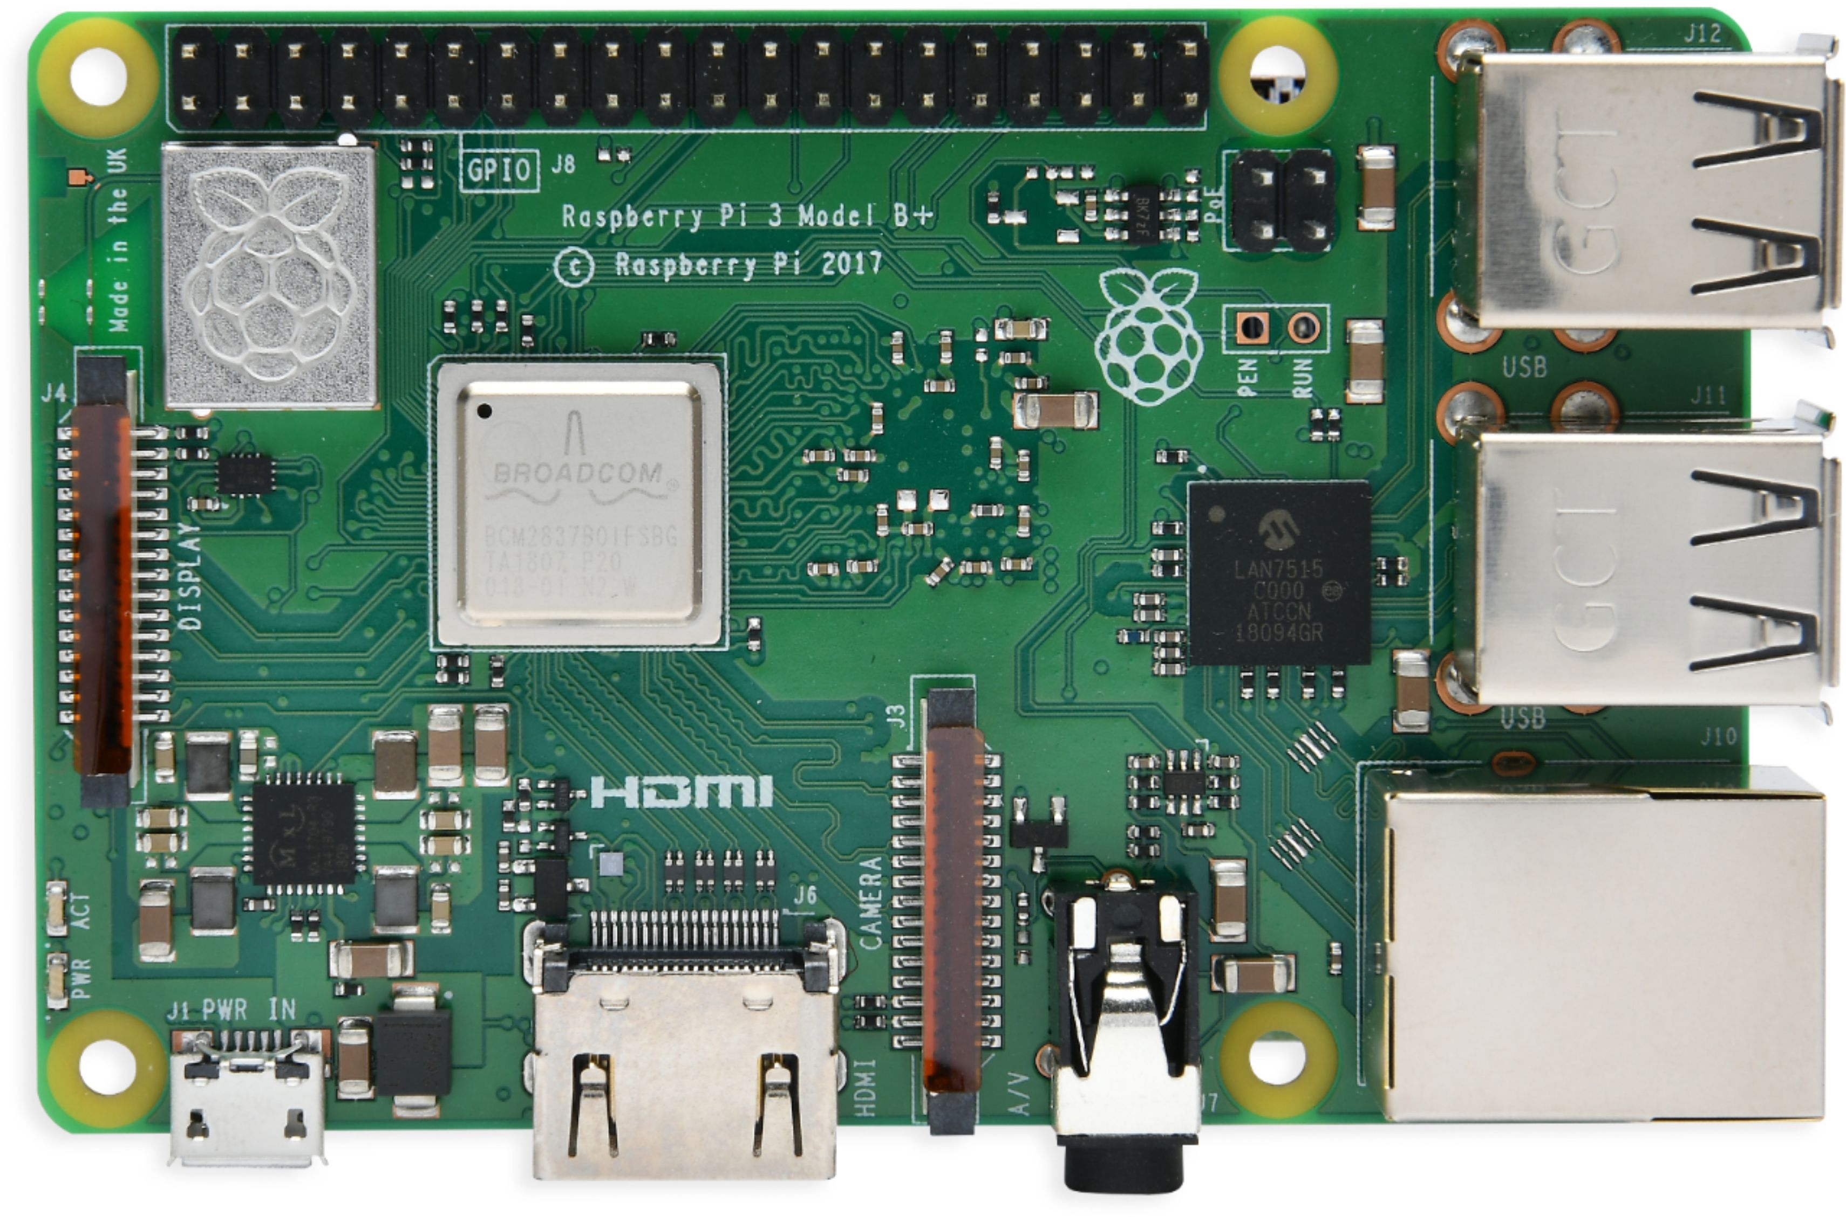
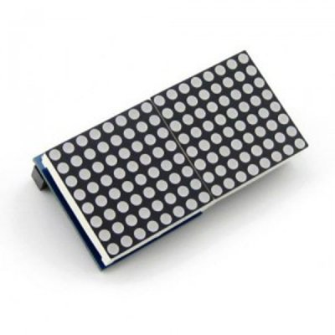
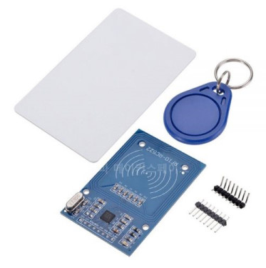
5. 시스템 구현 계획
※ 하드웨어
카메라 모듈
Raspberry Pi
Camera Rev 1.3
마이크로컨트롤러
Raspberry Pi
3 B+ model
클라우드 서버
?
세탁기 LED
Raspberry Pi
LED Matrix 8*8*2
서버 학습 목적
RFID 13.56MHz
MFRC522

Slide 8


5. 시스템 구현 계획
※ 소프트웨어
데이터베이스 도구
관계형 데이터베이스
장점?
용도?
프로그램 실행 도구
프로그래밍 언어
장점?
용도?

Slide 9
6. 추진 계획

